Slide 1
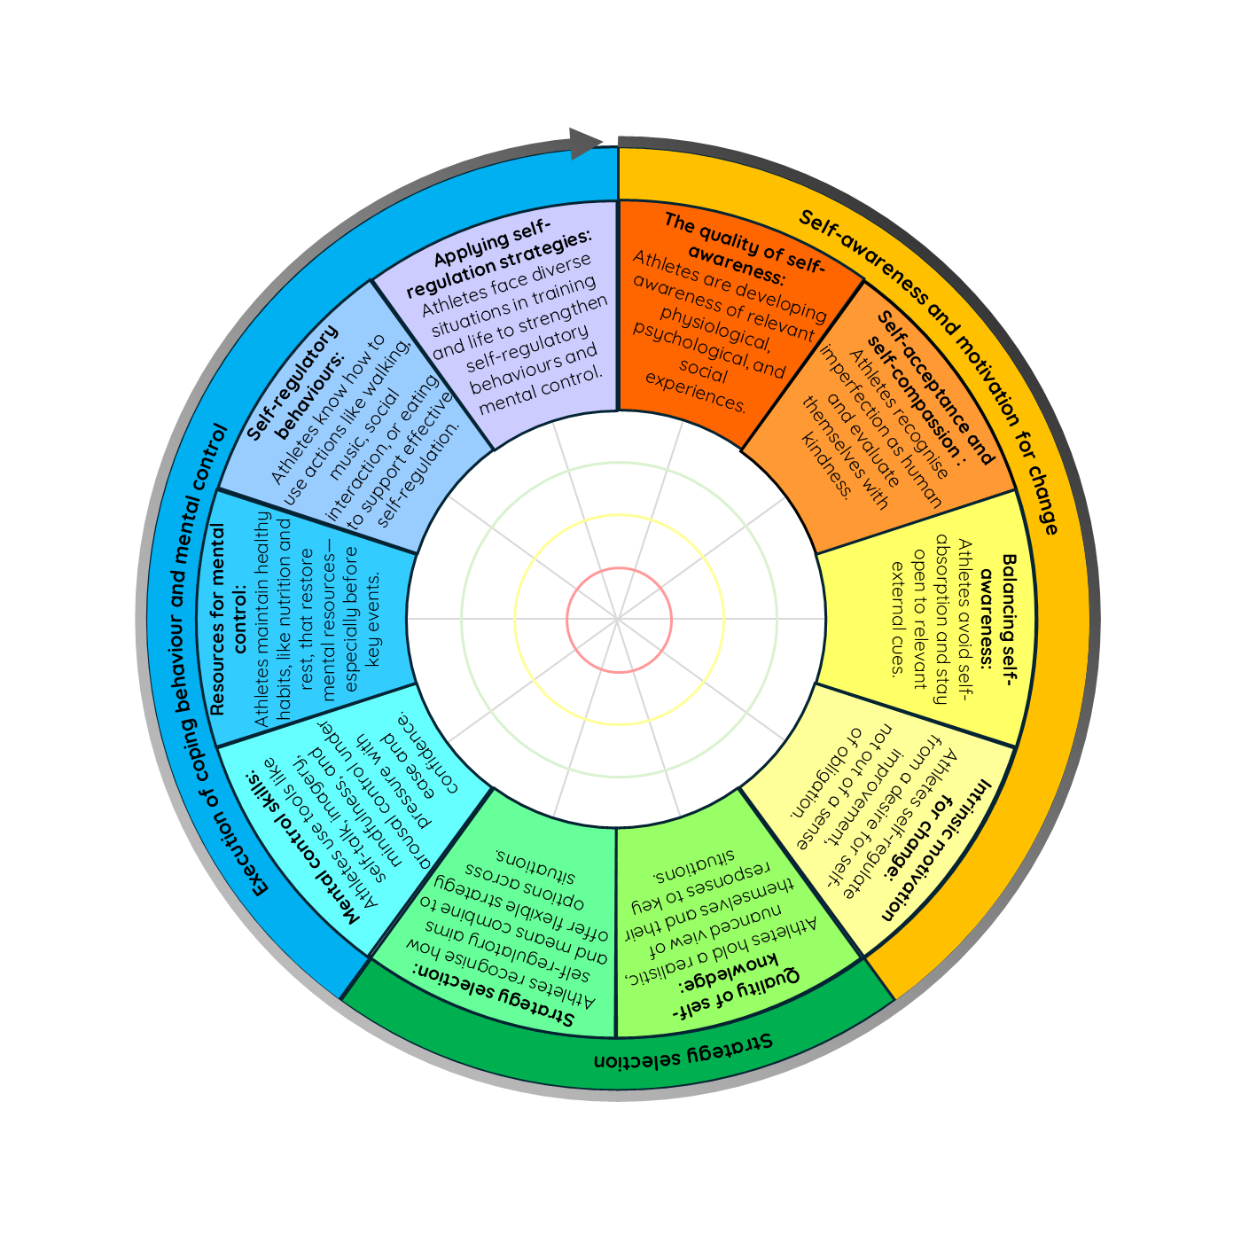
Holistic Self-Regulation Self-Assessment Grid
What it does
Raises awareness of the different parts of self-regulation and its training.
Surfaces perception gaps between people (e.g., athlete vs. coach).
Tracks change over time (past → now) and helps set clear next-step goals.
How to use it
Guided, not solo: complete it together (sport psych or coach + athlete); don’t leave athletes to “figure it out” alone.
Ask for explanations: after each rating, ask “What makes you say that?” to deepen reflection.
Adapt examples: swap in sport-specific or life examples if the athlete struggles to relate.
Calibrate realism: encourage honest, specific judgments—neither harshly self-critical nor self-indulgent.
Use the short questions and “excellent/terrible” anchors to prompt talk, then agree on one or two actionable goals.
What it isn’t
Not diagnostic: it does not diagnose issues or conditions.
Not for selection: don’t use it for talent ID, selection, or high-stakes labelling.
Not a validated research instrument or suited for large-scale testing.
Not an objective picture of reality—rather a structured snapshot to support reflection and dialogue.
A PsychMapping Product.
Theoretical source: https://doi.org/10.1016/j.peh.2025.100350
More information: www.psychmapping2.com

Slide 2
Awareness
Com-passion
Balance
Motivation
Insight
Flexibility
Mental
skills
Recovery
Behaviour
Training
In training or competition, do you notice, name, and understand body signals, thoughts, feelings?
Do you judge yourself fairly and with compassion, or beat yourself up?
Do you stay self-aware without overthinking—avoiding obsession or distraction?
Do you self-regulate from personal values and goals, or from pressure and obligation?
Do you hold a realistic, nuanced view of yourself and your typical responses?
Do you link aims to methods, choosing flexible strategies for different situations?
When needed, can you deploy mental skills to adjust attention, emotion, and activation?
Do your habits keep mental energy fresh—sleep, nutrition, downtime—especially before key events?
Do you use simple actions—beyond mental skills—to regulate yourself when needed?
Do you train self-regulation—behaviours and mental control—across diverse, safe situations?
I catch subtle cues, label them, adjust quickly, and explain their performance impact.
I acknowledge what I see with honesty and compassion, without excusing or condemning myself.
I notice myself enough to adjust, while letting trained skills run automatically.
I control myself because it reflects my values and true self.
My self-story is balanced, specific, and honest, acknowledging strengths, limits, and contexts.
I adapt aims and methods to context, adjusting in-the-moment rather than forcing.
I use varied skills, well-timed, to regain control (e.g., breathing, cues, imagery).
I keep routines that restore me: sleep, nutrition, breaks; I arrive mentally fresh.
I keep routines that restore me: sleep, nutrition, breaks; I arrive mentally fresh.
I practice proactively in varied, safe scenarios, solving challenges myself and growing stronger.
🤩
🤩
🤩
🤩
🤩
🤩
🤩
🤩
🤩
🤩
😄
😄
😄
😄
😄
😄
😄
😄
😄
😄
🙂
🙂
🙂
🙂
🙂
🙂
🙂
🙂
🙂
🙂
😐
😐
😐
😐
😐
😐
😐
😐
😐
😐
😕
😕
😕
😕
😕
😕
I rigidly chase one goal, overusing “mental control,” ignoring context, never adapting.
😕
😕
😕
😕
I say “good/bad,” miss signs, notice late, and don’t understand my feelings.
I insult myself, belittle what I feel, and judge myself harshly.
I over-monitor myself, disrupt automatic skills, get distracted, and start ruminating.
I regulate only because I feel forced, pressured, or unlike who I am.
My self-view has gaps, distortions, rigid labels, and biased explanations.
I repeat few skills, mistimed, with little effect (e.g., forcing focus when exhausted).
I neglect sleep and nutrition, start fatigued, and my mind feels drained before play.
I overlook these actions and don’t know how to help myself.
I wait passively for others to fix things, with no safe chances to self-regulate.
😟
😟
😟
😟
😟
😟
😟
😟
😟
😟
😫
😫
😫
😫
😫
😫
😫
😫
😫
😫
A PsychMapping Product. Theoretical source: https://doi.org/10.1016/j.peh.2025.100350 More information: www.psychmapping2.com

Slide 3
Conciencia
Compasión
Equilibrio
Motivación
Conoci-miento
Flexibilidad
Habilidades mentales
Recupera-ción
Conducta
Entrena-miento
En los entrenamientos o la competición, ¿notas, nombras y entiendes las señales de tu cuerpo, pensamientos y sentimientos?
Cuando notas algo de ti mismo, ¿te juzgas con compasión o te machacas?
¿Mantienes la autoconciencia sin obsesionarte ni distraerte?
En el momento, ¿te autorregulas por valores propios o por presión y obligación?
¿Tienes una visión realista y matizada de ti mismo y de tus respuestas?
¿Adaptas tus estrategias, lo que quieres lograr y cómo lo haces según el contexto?
¿Puedes usar habilidades mentales para ajustar atención, emoción y activación cuando lo necesitas?
¿Tus hábitos mantienen fresca tu energía mental —sueño, nutrición, pausas— sobre todo antes de competiciones?
¿Utilizas acciones sencillas —más allá de técnicas mentales— para regularte cuando lo necesitas?
¿Entrenas la autorregulación —conductas y control mental— en situaciones diversas y seguras?
Detecto señales sutiles, las etiqueto, me ajusto rápido y explico su impacto en el rendimiento.
Reconozco lo que veo con honestidad y compasión, sin excusarme ni condenarme.
Me observo lo suficiente para ajustarme, dejando que las habilidades fluyan automáticamente.
Me autorregulo porque refleja mis valores y quién quiero ser.
Mi auto-relato es equilibrado, específico y honesto, reconociendo fortalezas, límites y contextos.
Adapto objetivos y métodos a la situación, ajustándome al momento en lugar de forzar.
Uso distintas técnicas, en el momento adecuado, para recuperar el control (ej. respiración, palabras clave, imaginación).
Mantengo rutinas que me restauran: duermo, me alimento bien, descanso; llego mentalmente fresco.
Camino, escucho música, hablo o como algo para centrarme y reiniciarme.
Practico de forma proactiva en contextos variados y seguros, resolviendo retos por mí mismo y fortaleciéndome.
🤩
🤩
🤩
🤩
🤩
🤩
🤩
🤩
🤩
🤩
😄
😄
😄
😄
😄
😄
😄
😄
😄
😄
🙂
🙂
🙂
🙂
🙂
🙂
🙂
🙂
🙂
🙂
😐
😐
😐
😐
😐
😐
😐
😐
😐
😐
😕
😕
😕
Me sobrevigilo, interrumpo mis habilidades automáticas, me distraigo y acabo rumiando.
😕
😕
😕
😕
Repito pocas técnicas, mal aplicadas, con poco efecto (ej. forzar concentración estando agotado).
😕
I neglect sleep and nutrition, start fatigued, and my mind feels drained before play.
😕
😕
Espero pasivamente que otros arreglen las cosas, sin oportunidades seguras para autorregularme.
Digo “bien/mal”, no capto señales, me doy cuenta tarde y no entiendo mis sentimientos.
Me insulto, desprecio lo que siento y me juzgo con dureza.
Solo me ajusto porque me siento forzado, presionado o distinto a quien soy.
Mi visión de mí tiene vacíos, distorsiones, etiquetas rígidas y explicaciones sesgadas.
Persigo metas rígidamente, abusando del “control mental”, sin adaptarme al contexto ni a opciones.
😟
😟
😟
😟
😟
😟
😟
😟
😟
Ignoro estas acciones y no sé cómo ayudarme.
😟
😫
😫
😫
😫
😫
😫
😫
😫
😫
😫
A PsychMapping Product. Theoretical source: https://doi.org/10.1016/j.peh.2025.100350 More information: www.psychmapping2.com

Slide 4
Bewusst-sein
Akzeptanz
Balance
Motivation
Einsicht
Flexibilität
Mentale Fähigkeiten
Erholung
Verhalten
Training
Nimmst du im Training oder Wettkampf deine Körpersignale, Gedanken und Gefühle wahr, benennst und verstehst sie?
Wenn du etwas an dir bemerkst, begegnest du dir fair und mit Mitgefühl – oder verurteilst du dich?
Bleibst du selbstbewusst, ohne dich zu überdenken – weder besessen noch abgelenkt?
Regulierst du dich im Moment aus eigenen Werten – oder aus Druck und Pflichtgefühl?
Hast du ein realistisches, nuanciertes Bild von dir und deinen typischen Reaktionen?
Passt du deine Ziele und Wege der Selbstregulation an die jeweilige Situation an?
Kannst du mentale Techniken einsetzen, um Aufmerksamkeit, Emotionen und Aktivierung anzupassen, wenn nötig?
Halten deine Gewohnheiten deine mentale Energie frisch – Schlaf, Ernährung, Pausen – besonders vor Wettkämpfen?
Nutzt du einfache Handlungen – jenseits mentaler Techniken – um dich zu regulieren?
Trainierst du Selbstregulation – Verhalten und mentale Kontrolle – in vielfältigen, sicheren Situationen?
Ich erkenne subtile Signale, benenne sie, passe mich schnell an und erkläre ihren Einfluss auf meine Leistung.
Ich erkenne ehrlich an, was ich wahrnehme, und gehe mit mir freundlich, ohne Ausreden oder Selbstabwertung, um.
Ich achte genug auf mich, um mich anzupassen, lasse meine Fähigkeiten aber automatisch fließen.
Ich reguliere mich, weil es meinen Werten und meinem wahren Selbst entspricht.
Meine Selbsterzählung ist ausgewogen, spezifisch und ehrlich – mit Stärken, Grenzen und Kontexten.
Ich passe Ziele und Methoden an den Kontext an, reagiere flexibel statt zu erzwingen.
Ich nutze verschiedene Techniken im richtigen Moment, um Kontrolle zurückzugewinnen (z. B. Atmung, Schlüsselworte, Bilder).
Ich habe Routinen: guter Schlaf, Ernährung, Pausen; ich starte mental erholt.
Ich gehe spazieren, höre Musik, rede oder esse etwas, um mich neu zu ordnen.
Ich übe proaktiv in verschiedenen sicheren Kontexten, löse Herausforderungen selbstständig und werde stärker.
🤩
🤩
🤩
🤩
🤩
🤩
🤩
🤩
🤩
🤩
😄
😄
😄
😄
😄
😄
😄
😄
😄
😄
🙂
🙂
🙂
🙂
🙂
🙂
🙂
🙂
🙂
🙂
😐
😐
😐
😐
😐
😐
😐
Ich wiederhole wenige Techniken, wende sie falsch an, und sie wirken kaum (z. B. Konzentration erzwingen, wenn erschöpft).
😐
😐
😐
😕
😕
😕
😕
😕
😕
Ich verfolge starr ein Ziel, übertreibe mit „Willenskraft“ und ignoriere Alternativen.
😕
😕
😕
😕
Ich beschimpfe mich, mache mich klein und beurteile mich hart.
Ich überwache mich zu stark, störe Automatismen, lasse mich ablenken und verfalle ins Grübeln.
Ich passe mich nur an, weil ich mich gezwungen fühle oder nicht ich selbst bin.
Mein Selbstbild hat Lücken, Verzerrungen, starre Etiketten und voreingenommene Erklärungen.
Ich vernachlässige Schlaf und Ernährung, beginne müde und mental erschöpft.
Ich übersehe solche Handlungen und weiß nicht, wie ich mir helfen kann.
Ich warte passiv, dass andere Probleme lösen, ohne sichere Chancen zur Selbstregulation.
😟
Ich sage nur „gut/schlecht“, übersehe Signale, merke es zu spät und verstehe meine Gefühle nicht.
😟
😟
😟
😟
😟
😟
😟
😟
😟
😫
😫
😫
😫
😫
😫
😫
😫
😫
😫
A PsychMapping Product. Theoretical source: https://doi.org/10.1016/j.peh.2025.100350 More information: www.psychmapping2.com

